Slide 1
Анализ взаимодействия пользователей с карточками Яндекс.Дзен
Шелег Елены
Когорта 42
sheleg.elena@bk.ru

Slide 2
Оглавление
Базовая информация
Задача исследования
Дашборд Яндекс.Дзен
График взаимодействия пользователей с карточками в системе с разбивкой по темам карточек
График взаимодействия процента событий по темам карточек
Диаграмма разбивки событий по темам источников
Таблица соотношения темы карточек и темы источников
Пользователи предпочитают следующие связки в карточках и источниках
Вывод

Slide 3
Задача исследования
Изучение рейтинга популярности карточек, источников
Анализ распределения тем карточек по долям
Изучение рейтинга тем по соотношению карточка-источник
Изучение интересов по разным возрастным категориям

Slide 4
Базовая информация
Источники данных: сырые данные о событиях взаимодействия пользователей с карточками (таблица dash_visits.cvs);
База данных, в которой будут храниться агрегированные данные: дополнительные агрегированные таблицы в БД zen;
Частота обновления данных: один раз в сутки, в полночь по UTC.

Slide 5
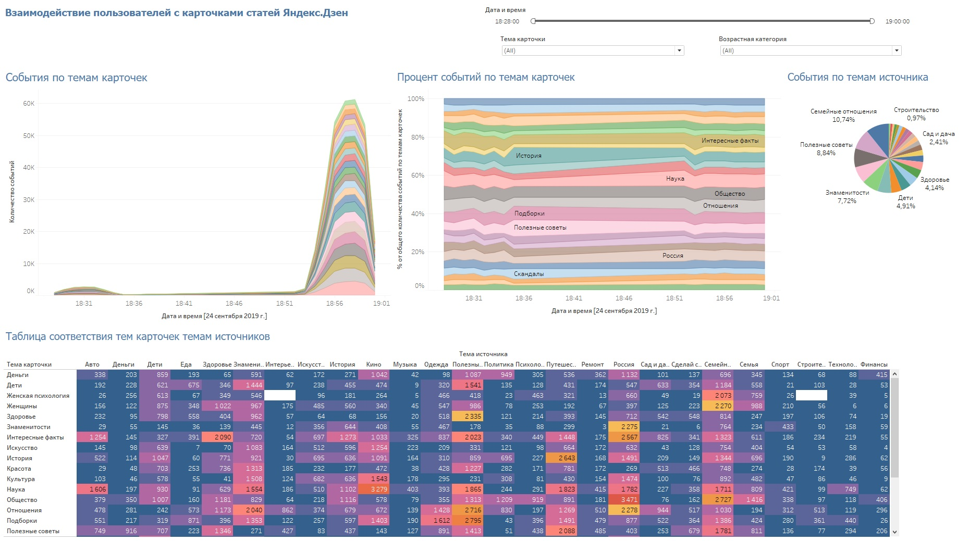
Дашборд Яндекс.Дзен

Slide 6
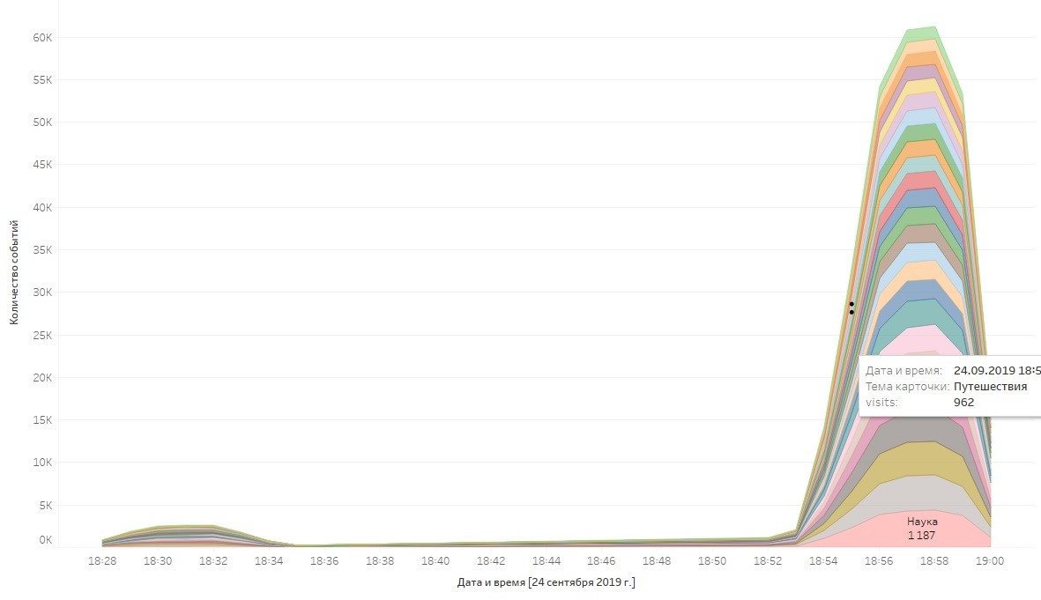
График взаимодействия пользователей с карточками в системе с разбивкой по темам карточек
Два пика активности:
- слабый, в интервале 18:28-18:34 (в сумме около 2.5К)
- сильный, в интервале 18:54-19:00 (в сумме свыше 60К)

Slide 7
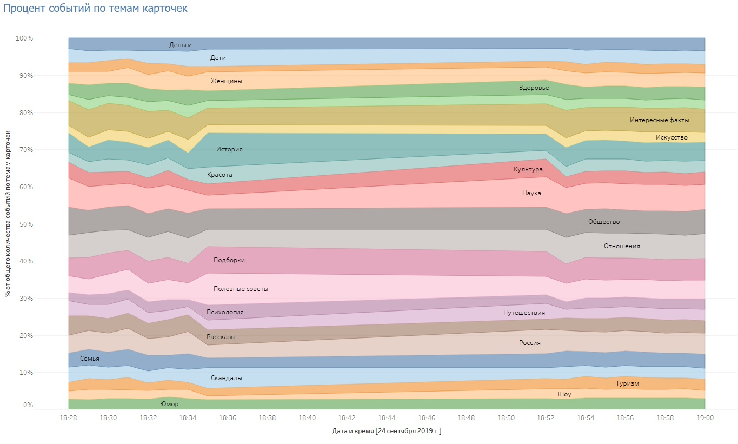
График взаимодействия процента событий по темам карточек

Slide 8
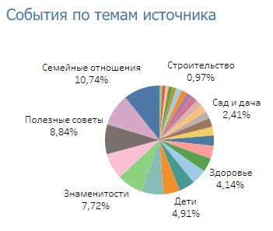
Диаграмма разбивки событий по темам источников
Больше всего карточек генерирует по источникам:
Семейные отношения (10,74%) -33309 событий
Россия (9,26%) – 29831 событий
Полезные советы (8,84%)- 27412 событий
Путешествия (7,78%) – 24124 события
Знаменитости(7,72%) – 23945 событий

Slide 9
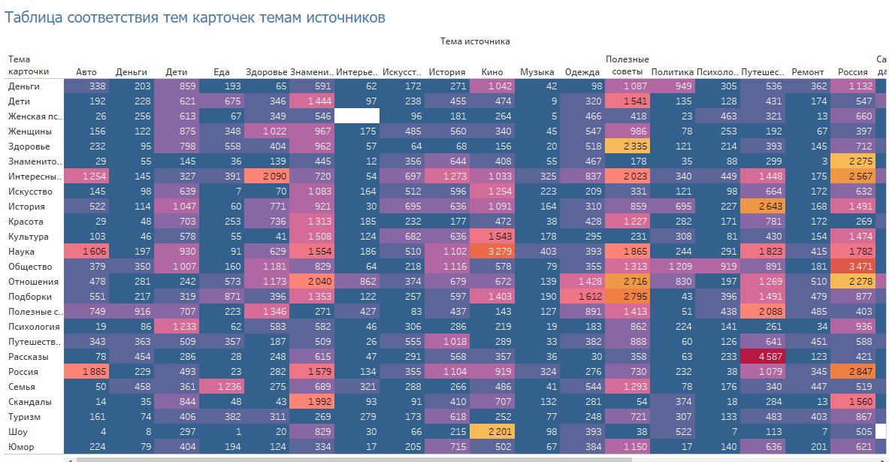
Таблица соотношения темы карточек и темы источников

Slide 10
Пользователи предпочитают следующие связки в карточках и источниках:
Путешествия Рассказы (4587 событий)
Россия Общество (3471 событие)
Кино Наука (3279 событий)
Россия Россия (2847 событий)
Полезные советы Подборки (2795 событий)
Семейные отношения Общество (2727 событий)
Полезные советы Отношения (2716 событий)
Путешествия История (2643 события)

Slide 11
Вывод:
В рассматриваемом временном периоде наблюдается два пика активности по визитам – слабый, в интервале 18:28 -18:34 (в сумме около 2,5К), и сильный, в интервале 18:57-18:58 (в сумме свыше 60К).
Источник «Семейное отношения» – топ-1 источник по генерации карточек (10,74%).
Источник «Путешествия» хорошо генерирует с «Рассказы» (4587 событий), а источник «Россия»-переходы в карточки «Общество» (3471 событий). Источник «Кино» также хорошо генерирует переходы в «Науки» (33279 событий).

